Slide 1
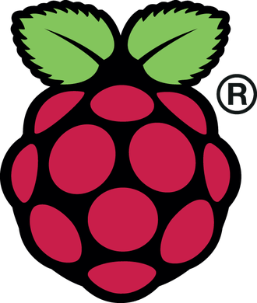

RASPBERRY PI
PAUSE Julien
julienp17/WaveMirror
Notes:
Rebonjour à vous, je m’appelle Julien Pause et je suis le responsable de la partie raspberry PI pour le Wave Mirror

Slide 2
Chaîne d’information et chaîne d’énergie
CHAÎNE D’INFORMATION
ACQUÉRIR:
PiCamera
TRAITER :
Raspberry Pi
I2C
TRAITER :
Arduino
COMMUNIQUER :
I2C
Sujet non réfléchis
ACTION:
Refléter
l’image
reçue par
la caméra
ALIMENTER :
Prise/
Alimentation
DISTRIBUER :
Arduino
CONVERTIR :
Servo-moteurs
TRANSMETTRE :
Hélices du servo-
Moteur/Cylindre
EDF
230V
5V
CHAÎNE D’ÉNERGIE
Sujet réfléchis
Notes:
Comme vous pouvez le voir sur la chaine d’information et d’énergie, je m’occupe des toutes premières étapes de notre projet

Slide 3


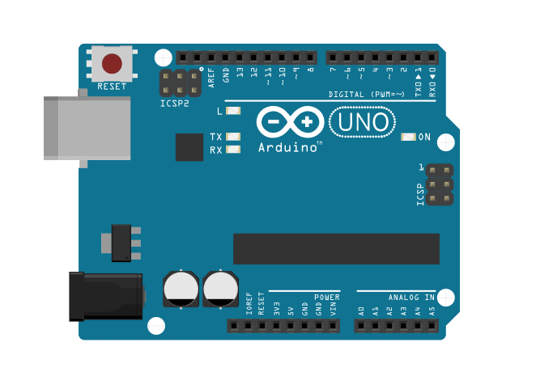
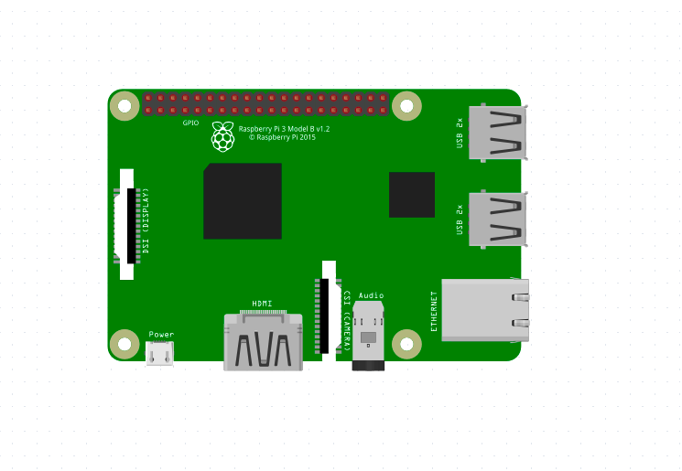
Image :
silhouette
ACQUÉRIR :
PiCamera
TRAITER :
Raspberry PI
TRAITER :
Arduino
I2C
...
Notes:
** 3 clics **
* clic *
Ma partie consiste à acquérir la silhouette de l’utilisateur grâce à une camera,
*clic *
et d’obtenir les valeurs de gris de l’image capturée à l’aide du Raspberry Pi.
* clic *
Ces informations sont celles attendues par la partie Arduino, que mon collègue vous a présenté précédemment. Elles seront envoyées par la liaison I2C

Slide 4
Raspberry Pi – Sommaire
Présentation :
            PiCamera
            Raspberry Pi
Programme :
            Résultats obtenus
            Fonctionnement
Notes:
** 2 clics **
* clic *
Nous verrons tout d’abord une :
- courte présentation de la caméra et du Rpi
* clic *
Pour ensuite nous pencher sur le programme avec :
- les resultats obtenus en premier lieu pour mieux visualiser le fonctionnement, que nous verrons en second temps

Slide 5
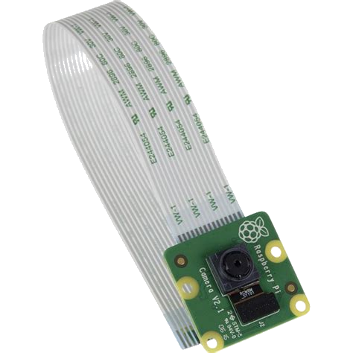
Raspberry Pi – PiCamera
5 millions de pixels
1080p 30 ips ou 720p 60 ips
Possibilité infrarouge
Résolution :
800x600
Notes:
* clic *
5 millions pixels
1080p30ips ou 720p60ips
Infrarouge
Resolution : 800 x 600

Slide 6

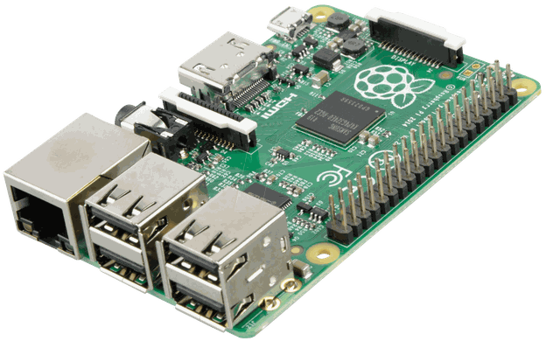
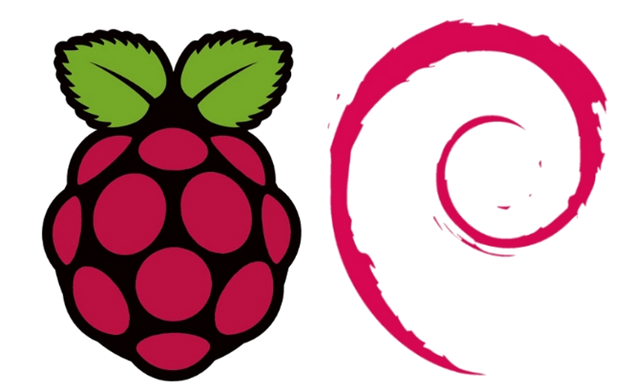
Raspberry Pi – La carte
Microprocesseur
UNIVERSITY OF
CAMBRIDGE
Raspbian
Notes:
* clic *
Nano-ordinateur de la taille d’une carte de crédit qui a était conçu par des professeurs britanniques de l’université de Cambridge
Crée dans l’optique de l’apprentissage de la programmation et tourne par défaut sur Linux avec son propre OS (Raspbian) gratuit
Prit le modele 3B+ (alentour de 45€)
Choisie pour sa petite taille, réputation, connectivité avec Arduino

Slide 7
Raspberry Pi – I/O du Programme
Entrée
Sortie
Niveaux de gris
Image
Notes:
* clic *
Pour le traitement de l’image, il nous faut un programme qui prend en entrée une image, et en sort ses niveaux de gris. Ces informations sont celles attendues par la partie Arduino, que mon collègue vous a présenté précédemment.

Slide 8
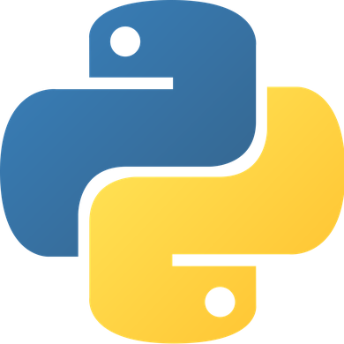
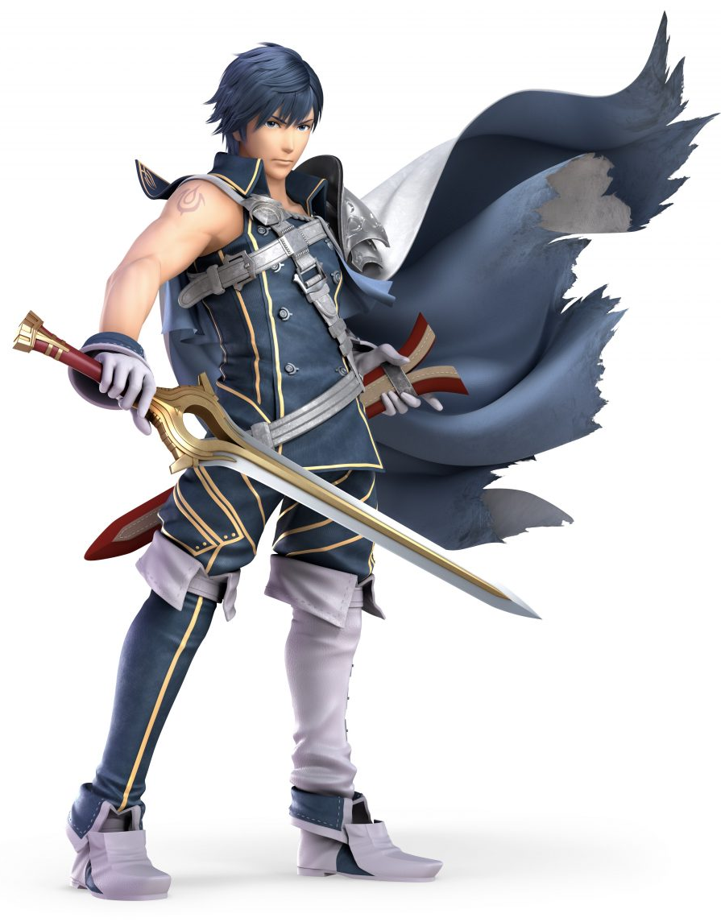
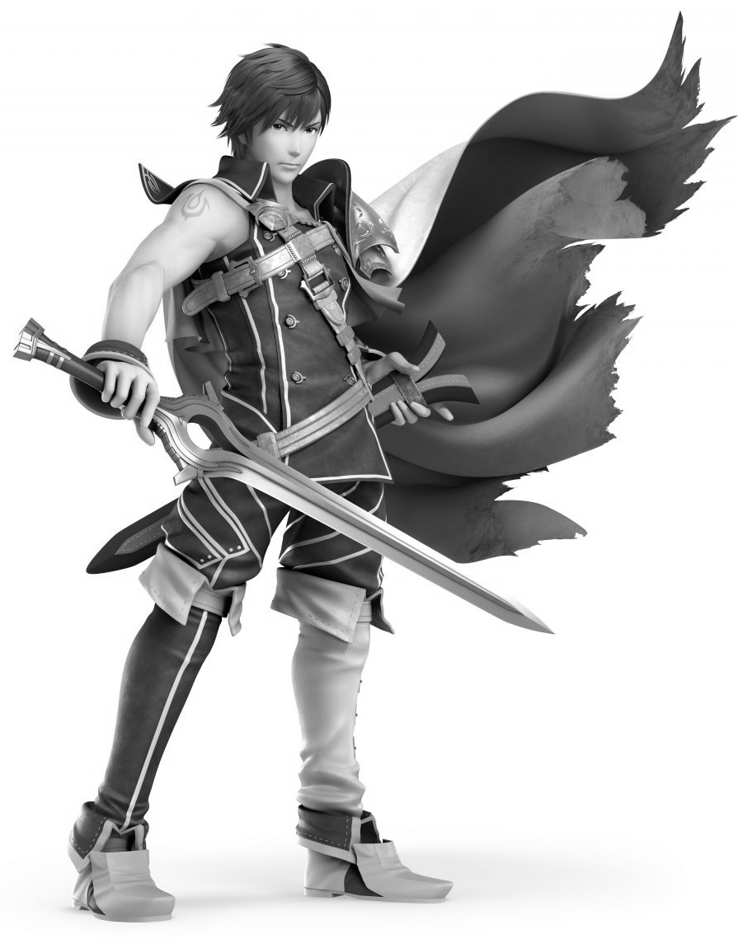

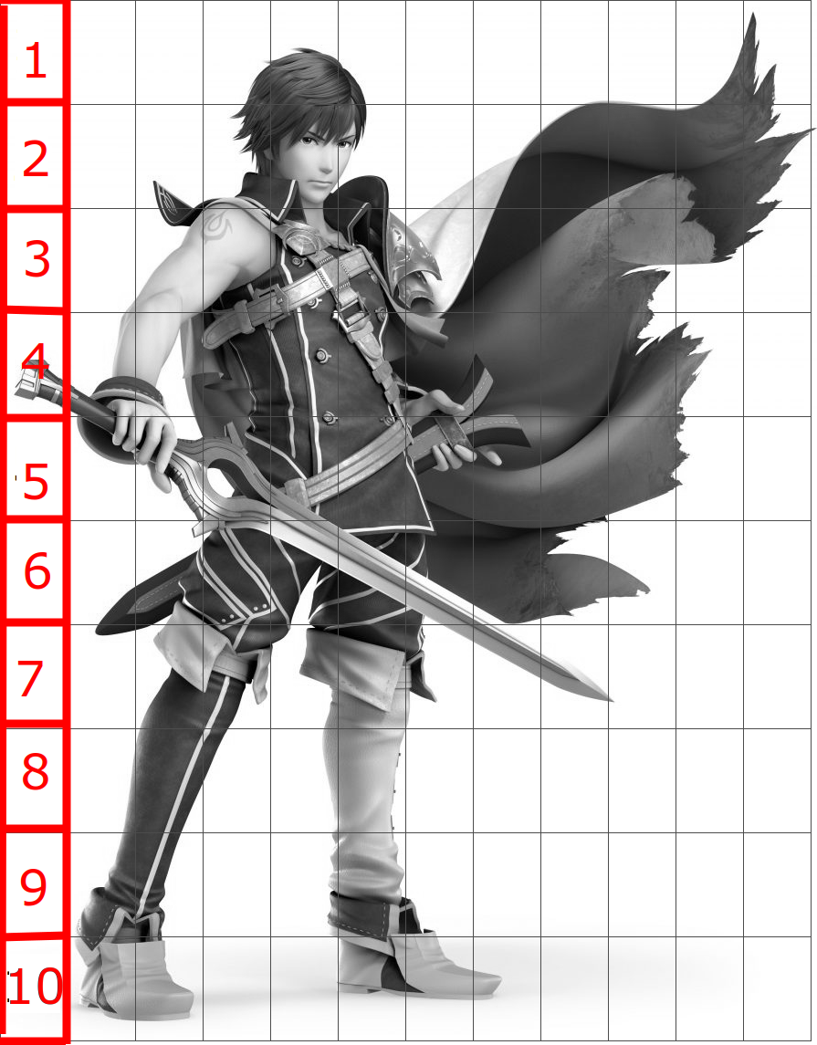

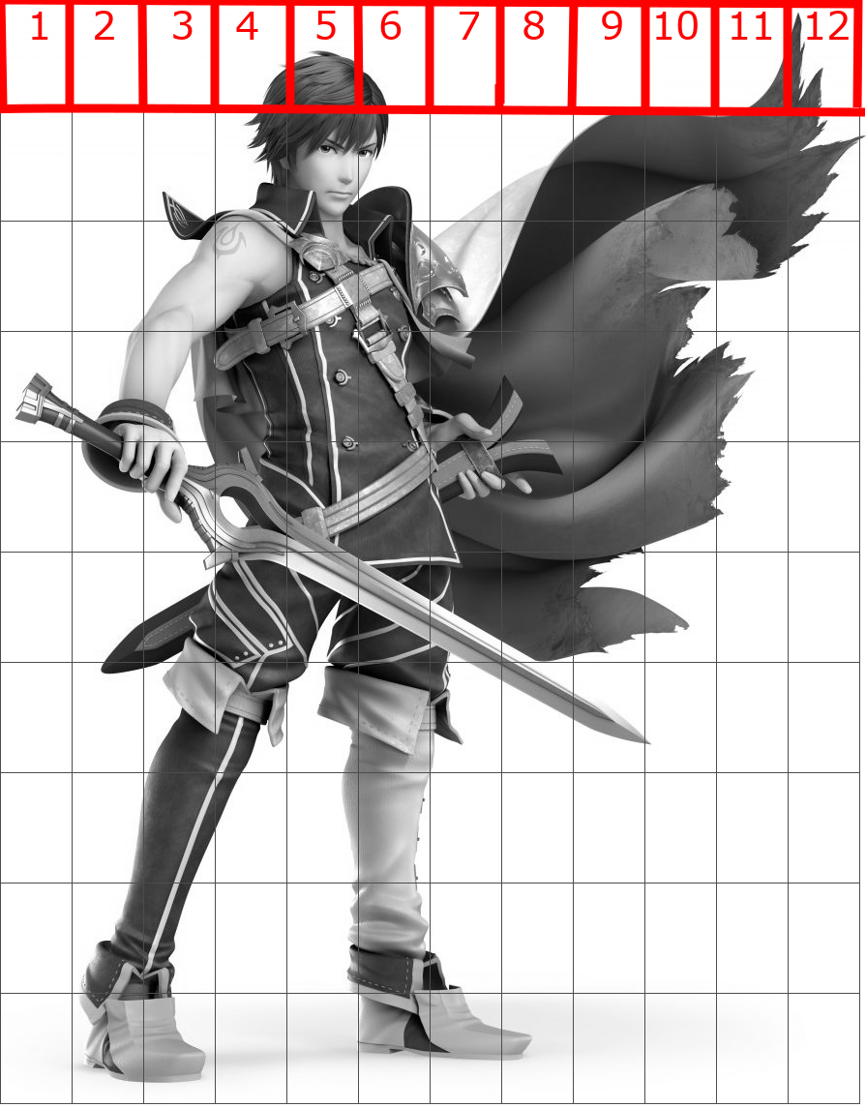
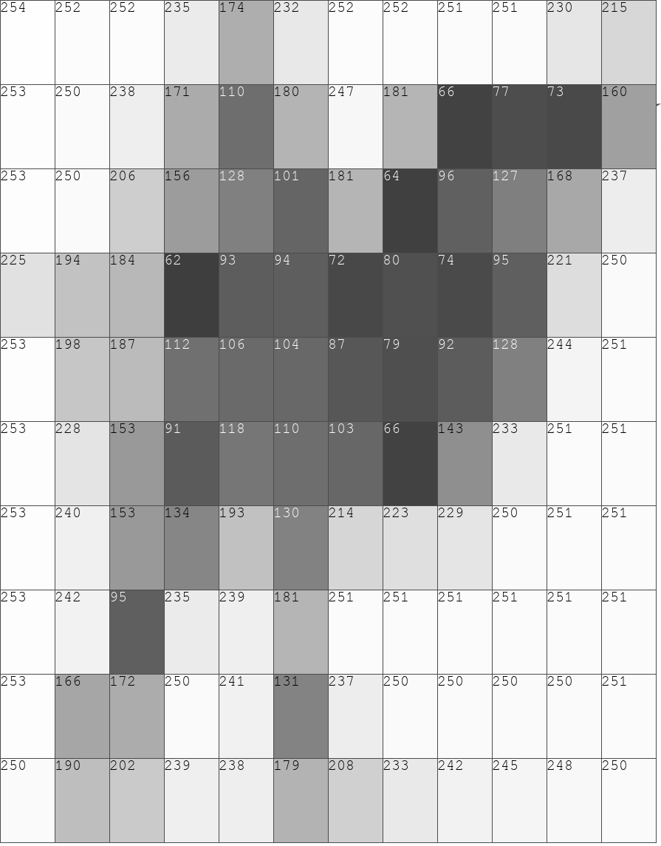
Raspberry Pi – Buts du programme
Programme
Python
PiCamera – PIL - SMBus
récupérer l’image
convertir en
noir & blanc
découper en
12 * 10 cases
en faire la moyenne
de gris
envoyer aux Arduino
Notes:
** 9 clics **
Pour cela, nous avons choisi de le concevoir en Python, qui est un langage simple, populaire, et le plus utilisé sur Rasberry Pi. Nous nous sommes servis de 3 librairies extérieures, à savoir PiCamera, qui est une librairie spécialement conçu pour l’utilisation de notre caméra, Pillow qui est le module de traitement d’image le plus populaire sur Python, et SMBus qui gère la liaison I2C.
Je vais maintenant vous présenter les buts de ce programme, avec les résultats en direct afin que vous puissiez visualiser plus précisément les objectifs de ce dernier.
Le but de ce programme est dans un premier temps de récupérer l’image, pour ensuite la convertir en noir & blanc, la découper en 12*10 cases, soit 10 pour le nombre d’Arduino, et 12 pour le nombre de valeurs qu’on envoie à chaque Arduino. Enfin, on calcule la moyenne de gris pour chaque case ! Les valeurs de gris vont de 0, qui représente le noir, à 255, qui représente le blanc. Une fois que l’on a ces informations, il ne nous reste plus qu’a les envoyer aux Arduino

Slide 9
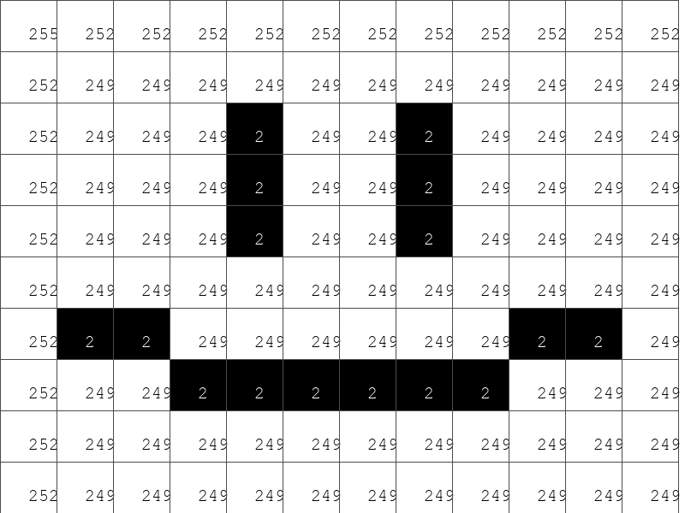
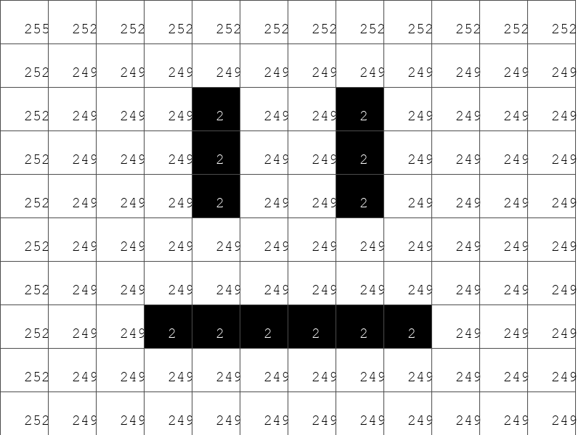
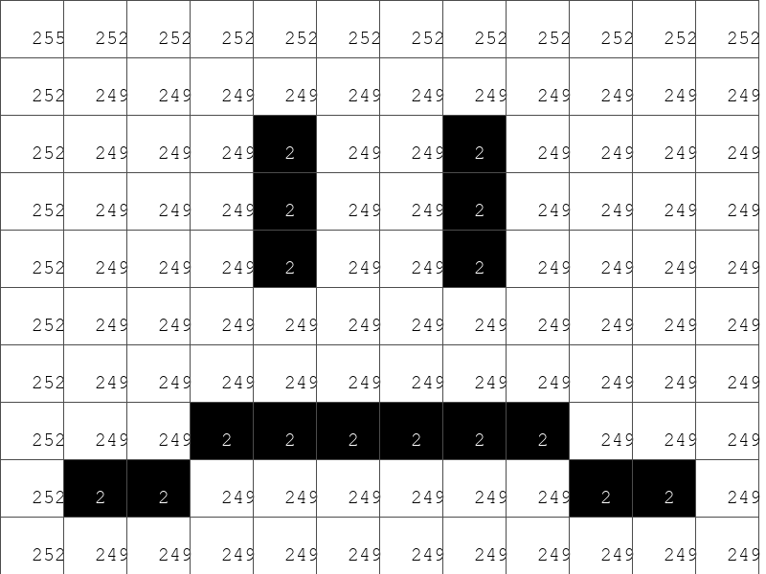
Raspberry Pi – Résultats (référence)
Notes:
* clic *
Afin de tester notre programme, nous l’avons appliqué à des images de référence qui sont composés de cases totalement blanches, et de cases totalement noires. Ici, nous pouvons voir que le programme réagit parfaitement.

Slide 10
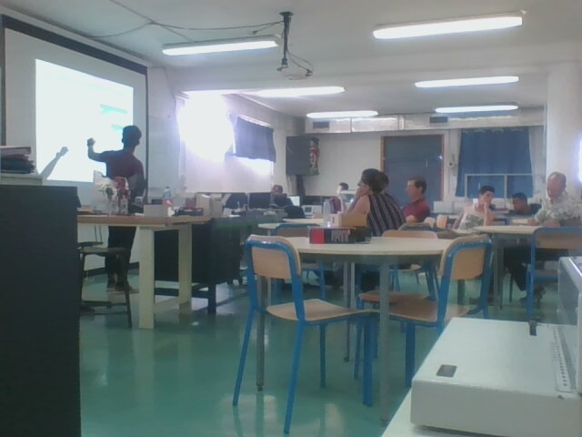
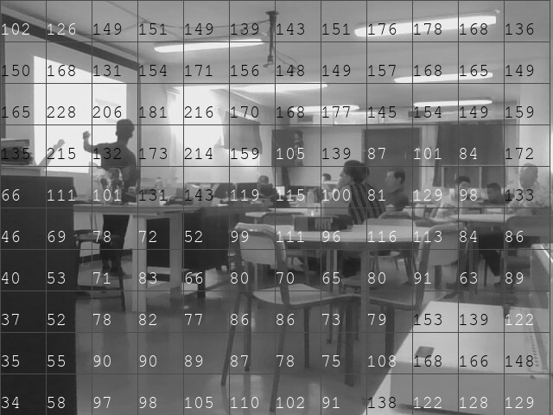
Raspberry Pi – Résultats réelles
Notes:
On l’a bien sur aussi tester sur une image réelle, et on voit également que le programme réagit parfaitement, avec par exemple le casier noir à gauche qui possède des valeurs proches de 0, contrairement au tableau ou a la lumière qui se rapproche de 255.

Slide 11
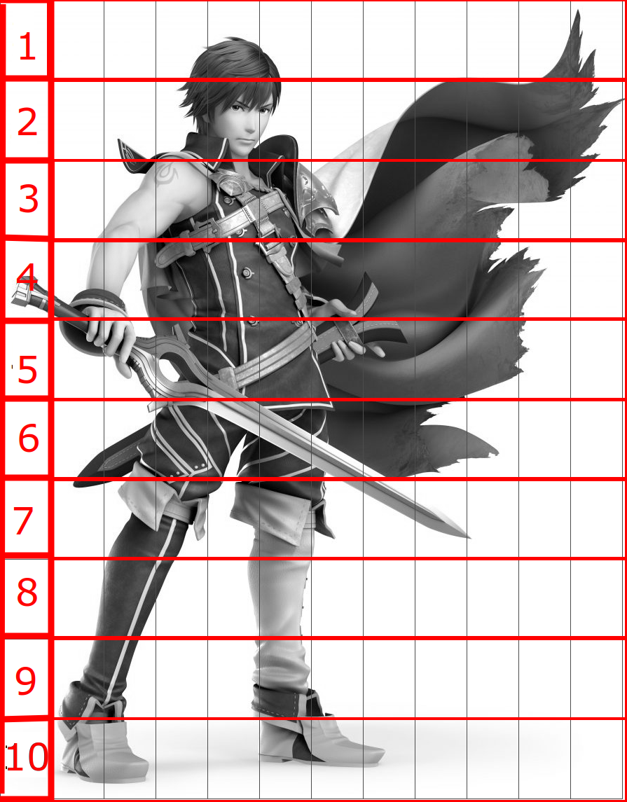
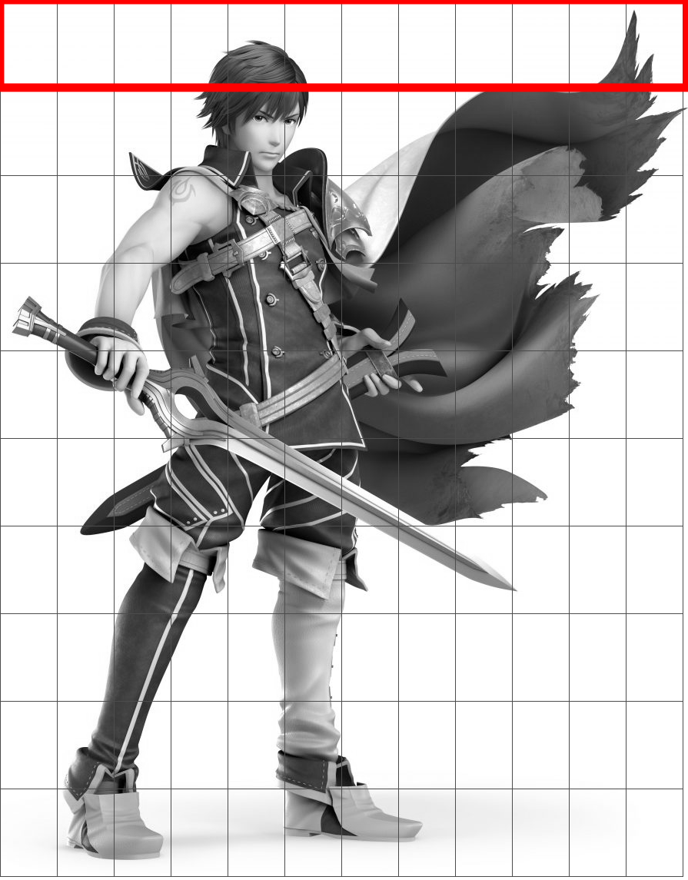
Raspberry Pi – Organigramme
Début
Capturer image
Convertir en
noir & blanc
Ligne = 1
Arduino = 3
Ligne
> 10 ?
Addresses : de 0x03 à 0x77
0x03 = 3
Notes:
** 4 clic **
Nous allons maintenant passer à une partie un peu plus technique, à savoir le fonctionnement du programme représentée sous forme d’organigramme.
Tout d’abord, on récupère simplement l’image et on la convertit en noir & blanc
* clic *
Une fois que c’est fait, on instancie 2 variables :
- « ligne » pour savoir sur quelle
ligne nous sommes.
- « arduino » pour stocker l’adresse des Arduino
En l’occurence au tout début nous sommes à la 1ere ligne, et la première addresse étant 0x03 en écriture hexadécimale, on l’initialise à 3 en base décimal.
* clic *
Ensuite on regarde si l’intégralité des lignes ont était traités, c’est-à-dire si l’image à était traités.
Pour notre exemple, on supposera que nous sommes à la 1ere case de la 1ere ligne, donc ca n’est pas le cas.

Slide 12
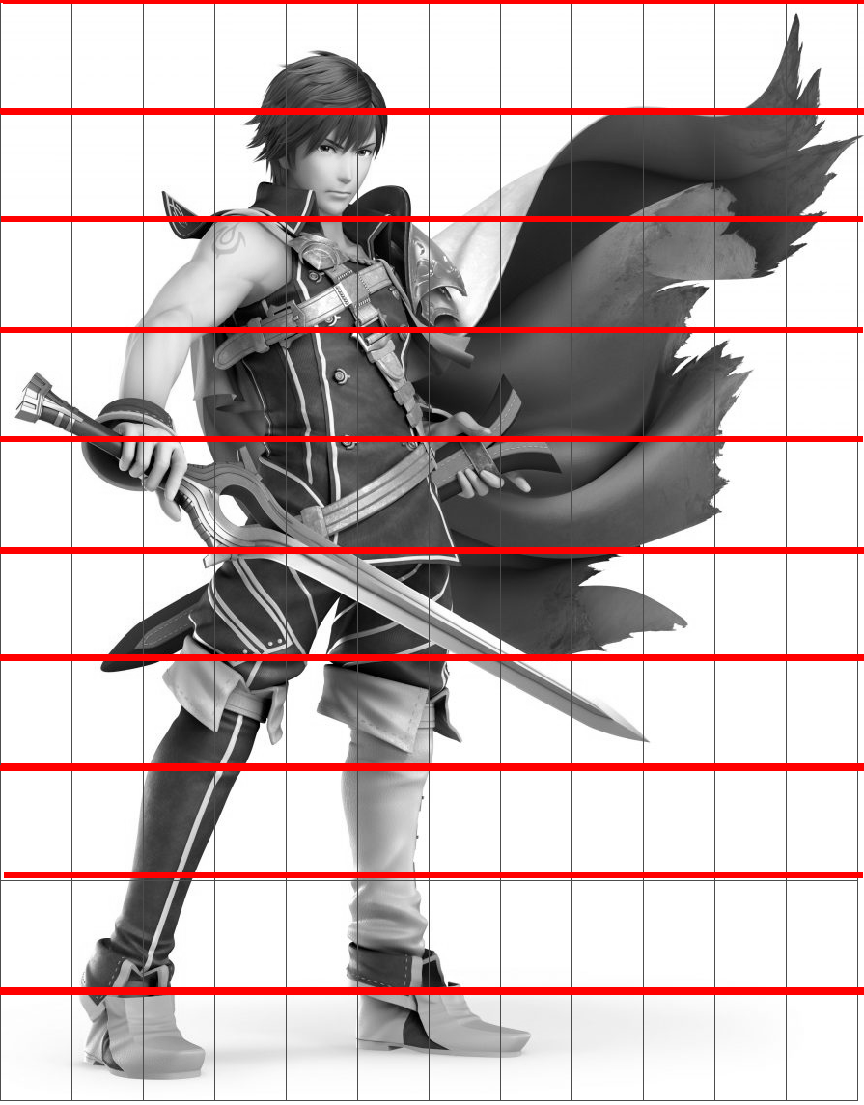
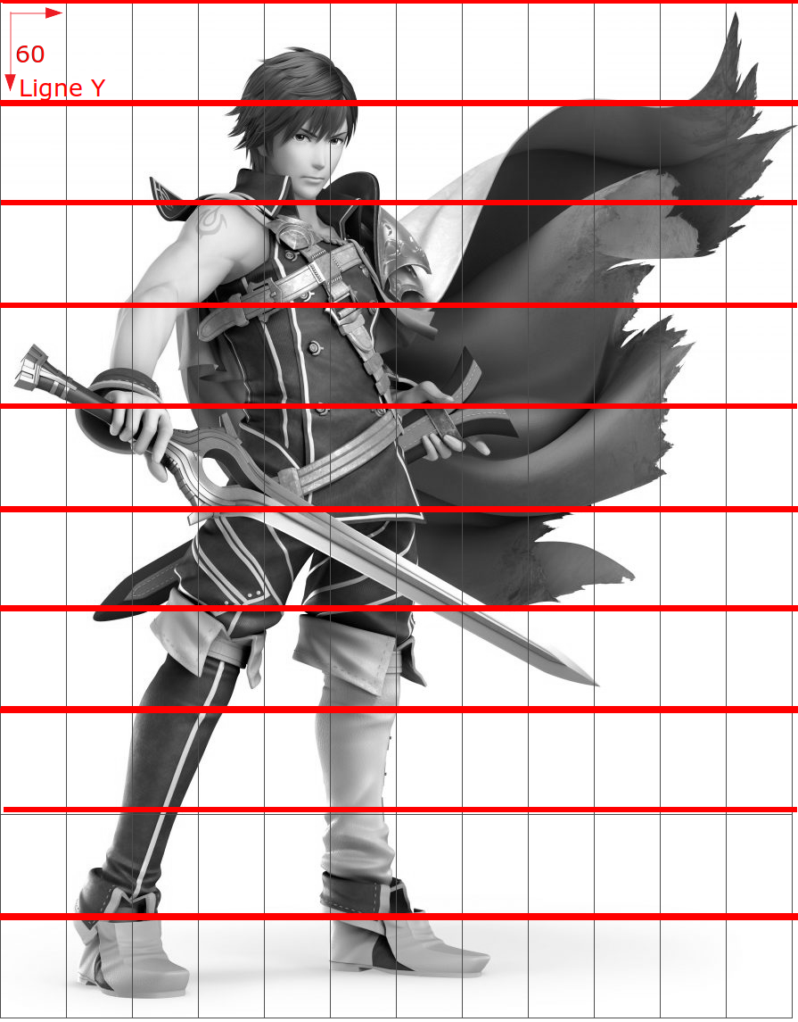
Raspberry Pi – Organigramme
Début
Ligne_Y = 60 * (Ligne-1)
Colonne = 1
De 800x600 à 12x10
Hauteur : 600 / 10 = 60
Capturer image
Convertir en
noir & blanc
Ligne = 1
Arduino = 3
Ligne
> 10 ?
NON
Notes:
** 4 clic **
On continue le traitement de l’image en initialisant 2 nouvelles variables :
- « Colonne » pour savoir sur quel colonne on es
- « Ligne_Y », qui nous servira à délimiter le premier pixel Y d’une case. Vu que nous passons d’une résolution de 800x600 à une résolution de 12*10, la hauteur d’une case est alors de 60 pixels

Slide 13
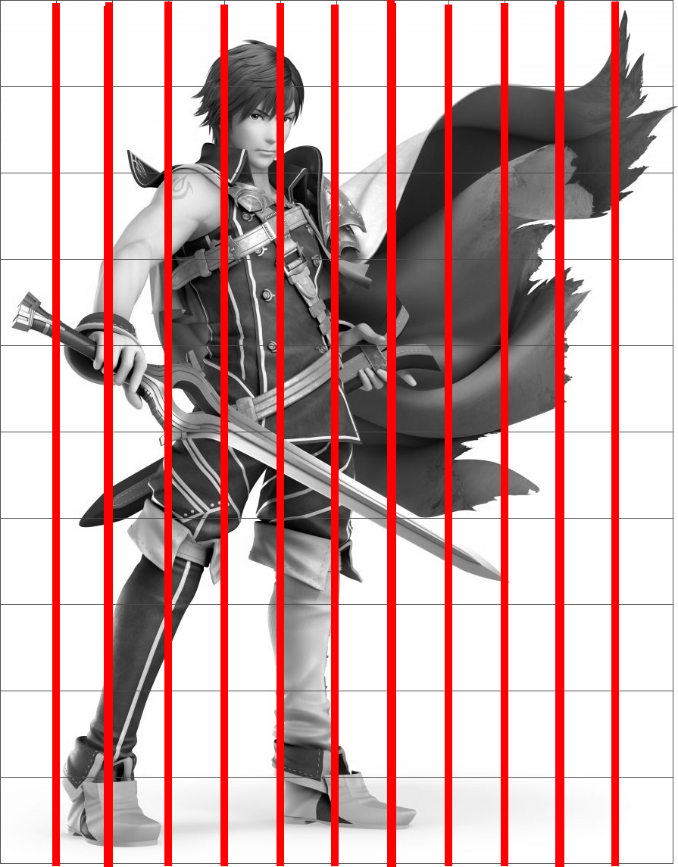
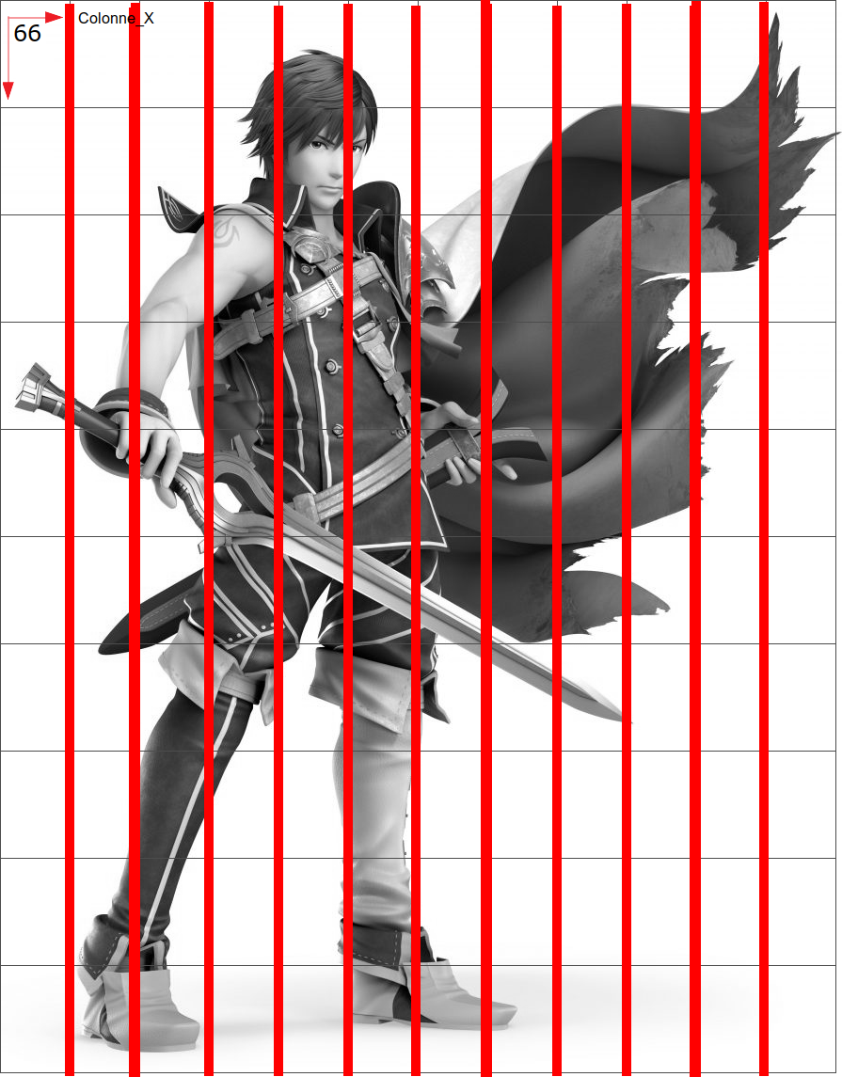
Raspberry Pi – Organigramme
Début
Ligne_Y = 60 * (Ligne-1)
Colonne = 1
Capturer image
Colonne
> 12 ?
Convertir en
noir & blanc
Ligne = 1
Arduino = 3
NON
Largeur : 800 / 12 = 66
Ligne
> 10 ?
NON
Colonne_X =
66 * (Colonne-1)
Notes:
** 3 clic **
Ensuite, on regarde si l’on a traité toutes les colonnes, c’est-à-dire l’intégralité d’une ligne.
Pour notre exemple, nous sommes à la 1ere colonne, donc ce n’est pas le cas
On initialise de nouveau une variable :
- « colonne_X » qui pointe vers le premier pixel X d’une case. Cette fois encore en changeant de résolution, on en déduit que la largeur d’une case est de 66.
Dans notre exemple, ligne_y et colonne_x vaut tout les deux 0, donc nous sommes bien dans la 1ere case

Slide 14
Raspberry Pi – Organigramme
Début
Capturer image
Convertir en
noir & blanc
Ligne = 1
Arduino = 3
1 case = 66*60 pixels
Ligne
> 10 ?
Colonne_X =
66 * (Colonne-1)
Notes:
** 3 clic **
Si on combine les valeurs que peuvent prendre ligne_Y et colonne_X, on obtient alors un quadrillage en 12*10 cases de notre image.
Grace à nos calculs de résolution, on sait également que cette case et toutes les autres fait 66*60 pixels
Si on suit notre exemple, sachant que nous sommes à la ligne 1 et à la colonne 1, nous sommes donc à la case 1.

Slide 15
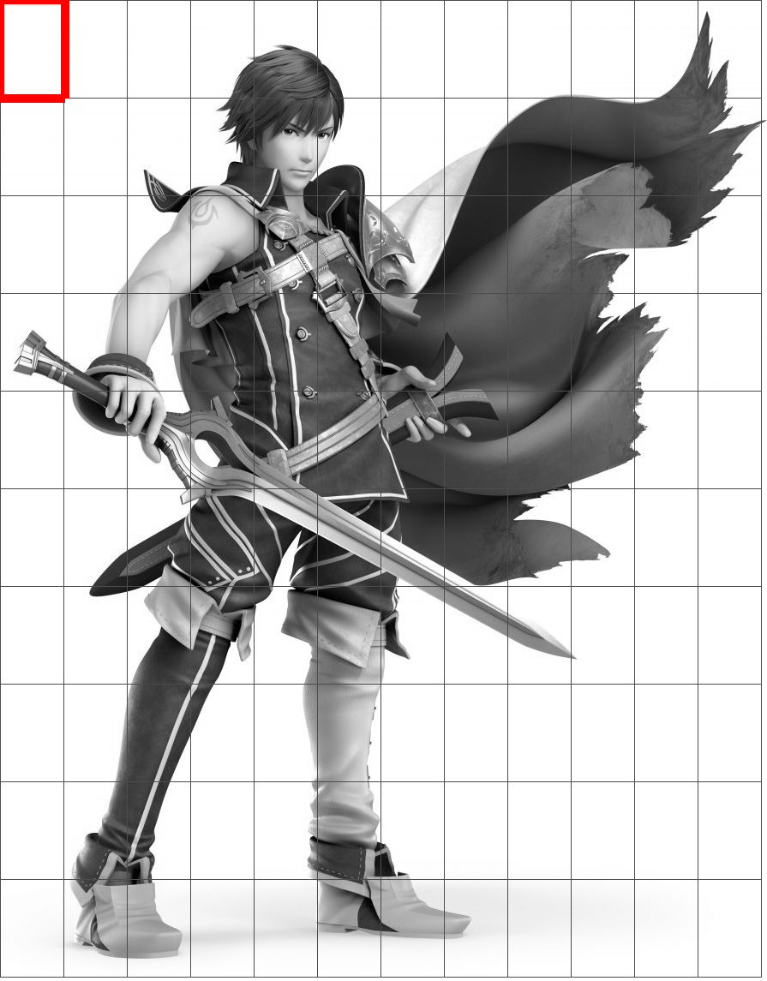
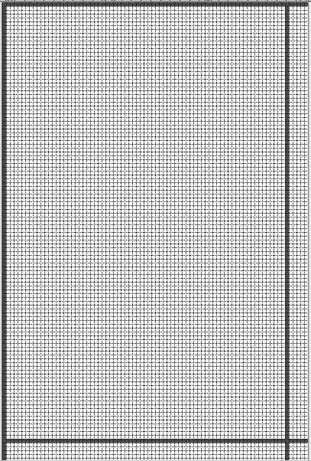
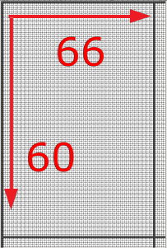
Raspberry Pi – Organigramme
Y = 0
Total_gris = 0
Y = 60 ?
NON
X = 0
X = 66 ?
Notes:
** clics **
Maintenant qu’on sait à quelle case on doit prendre la moyenne de gris, il nous reste à la calculer.
* clic *
On initialise d’abord :
- « Y », qui représente la ligne à laquelle on es dans la case. Une case est traité comme une image, elle a des lignes et colonnes composés de pixels.
- « Total de gris » qui stockera la valeur total de gris contenu dans la case.
* clic *
Ensuite, comme pour l’image, on vérifie si toutes les lignes ont étaient traités, c’est-à-dire si on a récupéré toutes les valeurs de gris de la case.
Dans notre exemple, nous ne sommes qu’au premier pixel.
* clic *
On initialise aussi X qui lui parcourt les colonnes de la case. On regarde si toutes les colonnes ont étaient traités, donc l’intégralité d’une ligne.

Slide 16
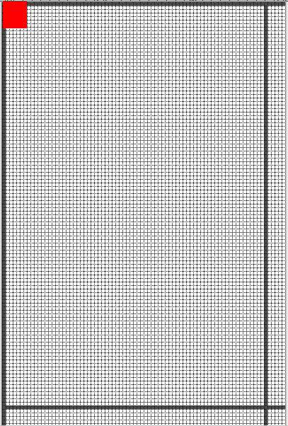
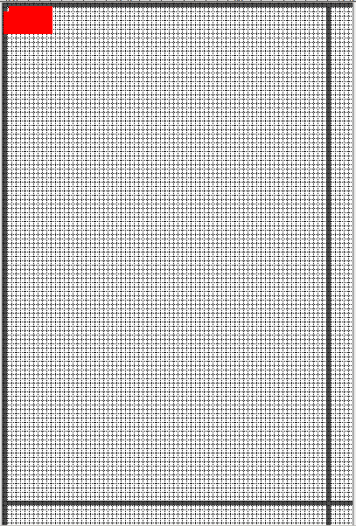
Raspberry Pi – Organigramme
Y = 0
Total_gris = 0
Ligne_Y = 0
Nouvelle ligne
Y = 60 ?
X += 1
NON
Total_gris +=
Valeur de gris du pixel
X = 0
Stocker moyenne de gris du pixel
X = 66 ?
Ligne_Y = 60
Colonne_X = 0
Colonne_X = 66
NON
Pixel_X =
X + Colonne_X
Pixel_Y =
Y + Ligne_Y
Y += 1
OUI
Notes:
** clics **
Vu que ce n’est pas le cas, sa nous renvoie non.
* clic *
Ici, on récupère les coordonnés du pixel. Pour notre exemple à la première itération, colonne_x et ligne_y vaut 0, donc on sait qu’on commence sur ses 2 lignes. X et Y valent également 0, donc les coordonnées sont 0;0.
* clic *
Une fois qu’on a la position du pixel, on récupère sa valeur de gris et on l’ajoute au total de gris de la case.
* clic *
On continue cette opération en passant au pixel suivant, et ce jusqu’a la fin de la rangée.
* clic *
Une fois qu’une rangée à était traitée, on passe à la suivante et on recommence l’opération.

Slide 17
Raspberry Pi – Organigramme
Y = 0
Total_gris = 0
66 * 60 = 3960 pixels
dans une case
Nouvelle ligne
OUI
Moyenne_gris = Total_gris / Nombre_pixels
Y = 60 ?
Moyenne_gris = Total_gris /
3960
X += 1
NON
Total_gris +=
Valeur de gris du pixel
Envoyer à l’Arduino
X = 0
Stocker moyenne de gris du pixel
X = 66 ?
Colonne += 1
NON
Pixel_X =
X + Colonne_X
Pixel_Y =
Y + Ligne_Y
Y += 1
OUI
Notes:
** clics **
Une fois qu’on a traité toutes les lignes de la case, on calcule sa valeur moyenne de gris, en prenant son total de gris divisé par le nombre de pixels dans la case.
Etant donnée qu’une case fait 66*60 pixels, on a un total de 3960 pixels dans la case.
* clic *
Maintenant qu’on a la valeur de gris de la case, on l’envoie à l’Arduino, qui la convertira en angle pour commander son premier servo-moteur.
Notre première case à était traité, on recommence alors l’opération pour la 2eme

Slide 18
Raspberry Pi – Organigramme
Début
Ligne_Y = 60 * (Ligne-1)
Colonne = 1
Nouvelle image
Capturer image
Colonne
> 12 ?
Convertir en
noir & blanc
OUI
Ligne += 1
Arduino += 1
NON
Ligne = 1
Arduino = 3
Ligne
> 10 ?
NON
Colonne_X =
66 * (Colonne-1)
OUI
Notes:
** 3 clic **
Et ce, jusqu’à que la ligne entière ait était traité.
* clic *
Une fois que c’est bon, on change de ligne et donc d’Arduino.
A la nouvelle ligne, même opération : pour chaque colonne on parcourt tout ses pixels pour calculer sa moyenne de gris.
* clic *
Une fois que l’image en elle-même à était traité, on recommence tout le programme pour la prise d’une nouvelle image.

Slide 19
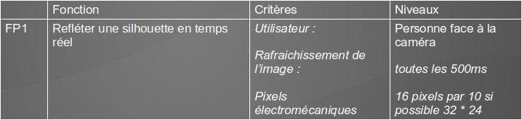


Raspberry Pi – Limitations
Temps réel de procession : ~ 3 secondes
- Baisser la résolution
Notes:
Ne respecte pas le cahier des charges :
Temps de procession trop long (3s au lieu de 0,5s), solutions :
- passer de Python au C
- prendre un meilleur processeur que Rpi
Reste convenable dans le cadre de notre projet

Slide 20
RASPBERRY PI
PAUSE Julien
julienp17/WaveMirror
Notes:
Fck you

Slide 21
Raspberry Pi – Étapes

